Slide 1
T.C.
Eskişehir Valiliği
İl Sivil Toplumla İlişkiler Müdürlüğü
…/04/2023

Slide 2
DERNEKLER MEVZUATI

Slide 3
SUNUM PLANI
DERNEK TANIMI
DERNEK ORGANLARI
İÇ DENETİM
DERNEKLERİN ÖRGÜTLENMESİ
BİLDİRİMLER
DEFTER TUTMA ESASLARI
GELİR GİDERLER VE BEYANNAME
KAMU YARARI TALEBİ VE İZNE TABİ KELİME BAŞVURUSU
DERNEKLERİN SONA ERMESİ
İSTATİSTİKLER

Slide 4
DERNEK TANIMI
Gerçek veya tüzel en az yedi kişinin,
Kazanç paylaşma dışında,
Belirli ve ortak bir amacı gerçekleştirmek üzere,
Bilgi ve çalışmalarını sürekli olarak birleştirmek suretiyle oluşturdukları, tüzel kişiliğe sahip kişi toplulukları olarak tanımlanmaktadır.

Slide 5
DERNEKLERİN TÜZEL KİŞİLİK KAZANMASI
Dernekler,
Kuruluş bildirimini,
Dernek tüzüğünü,
Gerekli belgeleri
yerleşim yerinin bulunduğu yerin en büyük mülki amirine verdikleri anda tüzel kişilik kazanırlar.
Ayrıca;
Dernekler, tüzüklerinin onaylanmasından itibaren 6 ay içinde ilk genel kurul toplantısını yapmak ve organlarını oluşturmakla yükümlüdürler.

Slide 6
KİMLER DERNEK KURABİLİR
Hiç kimse, bir derneğe üye olmaya ve hiçbir dernek de üye kabul etmeye zorlanamaz.
Fiil ehliyetine sahip gerçek veya tüzel kişiler, önceden izin almaksızın dernek kurma hakkına sahiptir.
Türkiye’de yerleşme hakkına sahip olan yabancı gerçek kişiler, dernek kurabilirler veya kurulmuş derneklere üye olabilirler.

Slide 7
KİMLER DERNEK KURABİLİR
Onbeş yaşını bitiren ayırt etme gücüne sahip küçükler yasal temsilcilerinin yazılı izni ile çocuk dernekleri kurabilirler.
Oniki yaşını bitiren küçükler yasal temsilcilerinin izniyle çocuk derneklerine üye olabilirler ancak yönetim ve denetim kurullarında görev alamazlar.
Türk Silâhlı Kuvvetleri ve kolluk kuvvetleri mensupları ile kamu kurum ve kuruluşlarının memur statüsündeki görevlileri hakkında özel kanunlarında getirilen kısıtlamalar saklıdır.

Slide 8
ÜYELİK SÜRECİ
Yazılı üyelik başvurusu
Dernek yönetim kurulunun kararı
(30 gün içinde)
Başvuru sonucunun yazıyla başvuru sahibine bildirimi

Slide 9
ÜYELİĞİN SONA ERMESİ
Kendiliğinden
Çıkarılma
Çıkma

Slide 10
DERNEK ORGANLARI
GENEL KURUL
YÖNETİM KURULU
DENETİM KURULU

Slide 11
GENEL KURUL
Derneğin tüzüğünde belirtilen zamanda olağan genel kurulun yönetim kurulunca toplantıya çağırılması zorunludur. Olağan genel kurul toplantılarının en geç üç yılda bir yapılması zorunludur.
Yönetim veya denetim kurulunun gerekli gördüğü hallerde veya dernek üyelerinden beşte birinin yazılı isteği üzerine otuz gün içinde olağanüstü toplanabilir. Yönetim kurulu, genel kurulu toplantıya çağırmazsa; üyelerden birinin başvurusu üzerine, sulh hâkimi, üç üyeyi genel kurulu toplantıya çağırmakla görevlendirir.
Olağan veya olağanüstü genel kurul toplantılarını izleyen kırk beş gün içinde, yönetim ve denetim kurulları ile diğer organlarına seçilen asıl ve yedek üyeleri içeren “Genel Kurul Sonuç Bildirimi” nin mülki idare amirliğine verilmesi gereklidir.

Slide 12
GENEL KURUL
Genel kurul için yönetim kurulunca karar alınmak zorundadır. Kararda;
  Toplantı tarihi ve saati
  Toplantının Yeri
  Toplantının Gündem maddeleri
Çoğunluk sağlanamaması durumunda ise ertelenen toplantının tarihi, saati, yeri ayrıca belirtilir.

Slide 13
ÇAĞRI USULÜ
Yönetim kurulu kararı doğrultusunda üyelere genel kuruldan en az 15 gün önce çağrı yapılır.
Genel Kurul Çağrı Yöntemleri
Gazete ilanı
Derneğin İnternet Sayfasından ilan
Elektronik Posta
Yazılı Bildirim
Mahalli Yayın Araçları İle İlan
İletişim Numarasına Mesaj

Slide 14
GENEL KURUL ÖNCESİ YAPILMASI GEREKENLER
Genel Kurula katılma hakkı bulunan üyelerin listesi (Hazirun)
Faaliyet Raporu
Tahmini Bütçe
Denetim Kurulu Raporu (Denetim Kurulunca)
Seçim Sandığı
Oyların Konulması için zarf
Gerekli materyaller

Slide 15
GENEL KURULDA YAPILMASI GEREKENLER
Üyelerin toplantı yerine alınması
Genel kurula katılan üyelerin imzasının alınması
Toplantı yeter sayısı kontrol edilmesi, toplantı yeter sayısı yoksa tutanak tutulması, yeter sayısına ulaşılması halinde toplantının açılması
Yönetim kurulu başkanı veya görevlendirilecek yönetim kurulu üyesinin açılış konuşması yapması
Divan Kurulunun oluşturulması
Divan Başkanınca gündemin okunması
Varsa gündeme madde eklenmesi ve gündemin oylanması
Yönetim kurulu faaliyet raporunun okunması

Slide 16
GENEL KURULDA YAPILMASI GEREKENLER
Denetim raporunun okunması
Raporun görüşülmesi
Yönetim kurulu raporunun oylanması
Tahmini bütçenin okunması, görüşülmesi ve oylanması
Varsa gündemdeki maddelerin tek tek görüşülmesi
Dilek ve temenniler bölümünde üyelere söz verilmesi
Organların Seçiminin yapılması (Tüzük hükümlerine göre)
Oyların Sayımı
Organlara seçilenlerin ilanı

Slide 17
GENEL KURULDA YAPILMASI GEREKENLER
Divan kurulu başkanlığınca kapanış konuşmasının yapılması
Tutanağın imzalanması ve belgelerin 7 (yedi) gün içerisinde yeni seçilen yönetim kuruluna teslimi
Yeni yönetim kurulu toplanması, kendi arasında görev dağılımı yapması
Yeni yönetim kurulu başkanının yönetim kurulu kararı ile
İl Sivil Toplumla İlişkiler Müdürlüğünden (ilçelerde İlçe Sivil Toplumla İlişkiler Biriminden) şifre alması

Slide 18
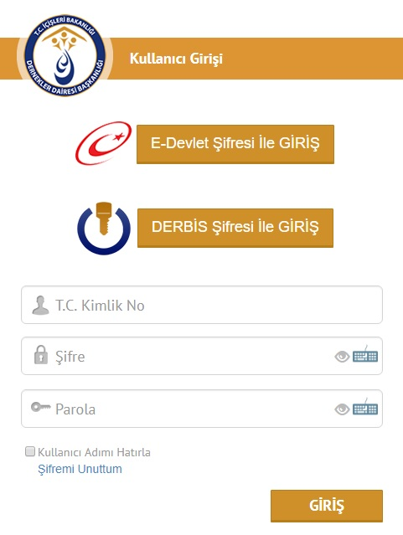
GENEL KURULDA YAPILMASI GEREKENLER
Yeni yönetim kurulu başkanı tarafından toplantı tarihini takip eden
45 gün içerisinde DERBİS bildiriminin yapılması

Slide 19
DİKKAT EDİLMESİ GEREKEN HUSUSLAR
Birinci ve ertelemeli toplantının, günü, yeri, saati ve gündemi yönetim kurulu tarafından belirlenir. Birinci toplantı ile ertelemeli toplantı arası en az 7 en çok 60 gün olmalıdır.
Genel kurul, katılma hakkı bulunan üyelerin salt çoğunluğunun, tüzük değişikliği ve derneğin feshi hallerinde ise üçte ikisinin katılımıyla toplanır.
İlk toplantıda yeterli çoğunluk sağlanamamış ise ertelemeli toplantı yönetim ve denetim kurulu ASIL üye sayısının iki katından az olmayacak şekilde toplanır.
Üye tam sayısının yarısından bir fazlasının katılımı sağlanmış ise toplantı yapılır. Yoksa yönetim kurulu kararında belirtilen tarihe ertelenir ve tutanak tutulur.

Slide 20
YÖNETİM KURULUNUN
OLUŞUMU, GÖREV VE SORUMLULUKLARI
Yürütme ve Temsiliyet
Yönetim kurulu, derneğin yürütme ve temsil organıdır.
Bu görevini kanuna ve dernek tüzüğüne uygun olarak yerine getirir.
Temsil görevi, yönetim kurulunca, üyelerden birine veya bir üçüncü kişiye verilebilir.

Slide 21

YÖNETİM KURULUNUN
OLUŞUMU, GÖREV VE SORUMLULUKLARI
Oluşumu
Genel Kurul tarafından seçilen; beş asıl ve beş yedek üyeden az olmamak üzere dernek tüzüğünde belirtilen sayıda üyeden oluşur;
  Başkan
  Başkan Yardımcısı
  Sekreter
  Sayman
  Üye

Slide 22
YÖNETİM KURULUNUN GÖREVLERİ
Derneği temsil etmek veya bu hususta kendi üyelerinden bir veya birkaçına yetki vermek
Gelir ve gider hesaplarına ilişkin işlemleri yapmak ve gelecek döneme ait bütçeyi hazırlayarak genel kurula sunmak
Derneğin çalışmaları ile ilgili yönetmelikleri hazırlayarak genel kurul onayına sunmak
Genel kurulun verdiği yetki ile taşınmaz mal satın almak, derneğe ait taşınır ve taşınmaz malları satmak, bina veya tesis inşa ettirmek, kira sözleşmesi yapmak, dernek lehine rehin ipotek veya ayni haklar tesis ettirmek
Gerekli görülen yerlerde temsilcilik açılmasını sağlamak

Slide 23
YÖNETİM KURULUNUN GÖREVLERİ
Genel kurulda alınan kararları uygulamak
Her faaliyet yılı sonunda derneğin işletme hesabı tablosu veya bilanço ve gelir tablosu ile yönetim kurulu çalışmalarını açıklayan raporunu düzenlemek, toplandığında genel kurula sunmak
Bütçenin uygulanmasını sağlamak
Derneğe üye alınması veya üyelikten çıkarılma hususlarında karar vermek
Derneğin amacını gerçekleştirmek için her çeşit kararı almak ve uygulamak
Mevzuatın kendisine verdiği diğer görevleri yapmak ve yetkileri kullanmak

Slide 24
TOPLANTI KARAR YETER SAYISI
Yönetim Kurulu; Üye tamsayısının salt çoğunluğuyla toplanabilir ve karar alır.

Slide 25
DENETİM KURULU OLUŞUMU, GÖREV VE SORUMLULUKLARI
Denetim kurulu, üç asıl ve üç yedek üyeden az olmamak üzere dernek tüzüğünde belirtilen sayıda üyeden oluşur.
Denetim kurulu, denetleme görevini, dernek tüzüğünde belirtilen esas ve usullere göre yapar; denetleme sonuçlarını bir raporla yönetim kuruluna ve genel kurula sunar.

Slide 26
DERNEKLERDE İÇ DENETİM
Derneklerde iç denetim esastır.
Genel kurul, yönetim kurulu veya denetim kurulu tarafından iç denetim yapılabileceği gibi,
Bağımsız denetim kuruluşlarına da denetim yaptırılabilir.
Genel kurul, yönetim kurulu veya bağımsız denetim kuruluşlarınca denetim yapılmış olması, denetim kurulunun yükümlülüğünü ortadan kaldırmaz.

Slide 27
DERNEKLERDE İÇ DENETİM
Denetim Kurulu;
Derneğin tüzüğünde gösterilen amaç ve amacın gerçekleştirilmesi için sürdürüleceği belirtilen çalışma konuları doğrultusunda faaliyet gösterip göstermediğini
Defter, hesap ve kayıtların mevzuata ve dernek tüzüğüne uygun olarak tutulup tutulmadığını
Dernek tüzüğünde tespit edilen esas ve usullere göre ve bir yılı geçmeyen aralıklarla denetler.
Denetim sonuçlarını bir rapor halinde yönetim kuruluna ve toplandığında genel kurula sunar.

Slide 28
İÇ DENETİMDE İNCELENECEK HUSUSLAR
Derneğin Sandığı
Beyanname
Ortak Projeler
Platformlar
Derneğin Taşınmaz Malları
Yayınlar
Derneğin Ticari Faaliyetleri
Derneğin Yardım Toplama Faaliyetleri
Diğer konular şeklinde sıralayabiliriz.
Dernek Üyelik İşlemleri
Genel Kurul Toplantıları
Dernek Faaliyetleri
Yurt Dışından Yardım Alma
Derneğin Defterleri ve Kayıt Yöntemleri
Derneğin Giderleri
Alındı Belgeleri
Dernek Lokali
Derneğin Diğer Tesisleri

Slide 29
İÇ DENETİMDE İNCELENECEK HUSUSLAR
Sivil Toplumla İlişkiler Genel Müdürlüğümüzün
internet sayfası olan;
https://www.siviltoplum.gov.tr/dernek-ic-denetim-raporu
adresinden temin edilebilmektedir.

Slide 30
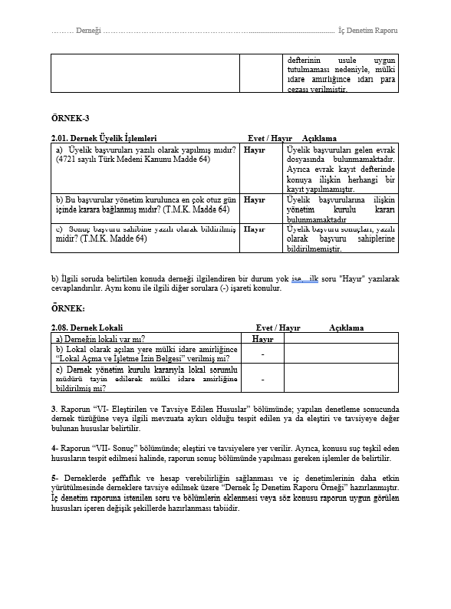
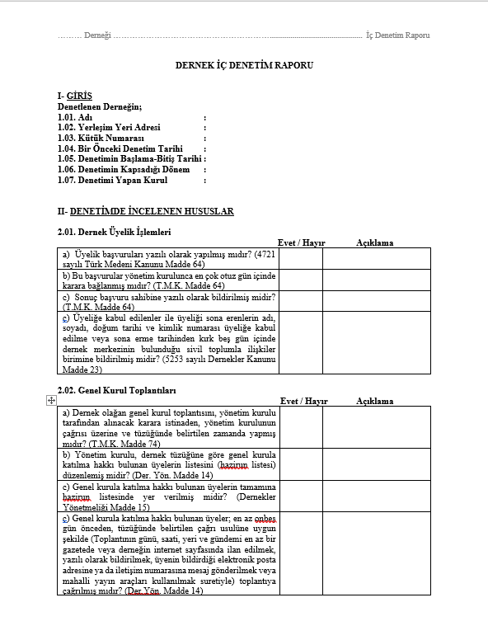
İÇ DENETİM RAPORU RAPORU ÖRNEĞİ

Slide 31
DERNEKLERİN ÖRGÜTLENMELERİ
Konfederasyon
Federasyon
Şube
Dernek
Temsilcilik

Slide 32
DERNEKLERDE ULUSLARARASI FAALİYET
Dernekler,
Uluslararası faaliyette veya işbirliğinde bulunabilir,
Yurt dışında temsilcilik veya şube açabilir,
Yurt dışında dernek veya üst kuruluş kurabilir,
Yurt dışında kurulmuş dernek veya kuruluşlara katılabilirler.
Yabancı dernekler, Dışişleri Bakanlığının görüşü alınmak suretiyle İçişleri Bakanlığının izniyle;
Türkiye'de faaliyette veya işbirliğinde bulunabilir,
Temsilcilik veya şube açabilir,
Dernek veya üst kuruluş kurabilir,
Kurulmuş dernek veya üst kuruluşlara katılabilirler.

Slide 33
DEFTER TUTMA ESASLARI
Dernekler,
İşletme hesabı esasına göre defter tutarlar.
Ancak,
Kamu yararına çalışma statüsü bulunan dernekler,
Yıllık brüt gelirleri 4.554.459,00 TL’yi (2023 yılı için) aşan dernekler,
Genel Merkezi bilanço esasına göre defter tutan dernek şubeleri,
Takip eden hesap döneminden başlayarak bilanço esasına göre defter tutarlar.

Slide 34
DEFTERLER
Bilanço esasına geçen dernekler, üst üste iki hesap döneminde haddin altına düşerlerse, takip eden yıldan itibaren işletme hesabı esasına dönebilirler.
İşletme hesabı esasına göre defter tutan dernekler, belirtilen hadde bağlı kalmaksızın yönetim kurulu kararı ile bilanço esasına göre defter tutabilirler.
Şubesi bulunan derneklerin bilânço esasına göre defter tutmaları halinde, bu derneklerin şubeleri de bilânço esasına göre defter tutarlar.

Slide 35
DEFTERLER
DERNEKLER TARAFINDAN TUTULMASI GEREKEN DEFTERLER
İşletme Hesabı Esası | Bilanço Hesabı Esası
Karar defteri | Karar defteri
Üye Kayıt Defteri | Üye Kayıt Defteri
Evrak Kayıt Defteri | Evrak Kayıt Defteri
İşletme Hesabı Defteri | Yevmiye Defteri
 | Büyük Defter

Slide 36
DEFTERLER
Defterler hariç olmak üzere;
Dernekler tarafından kullanılan alındı belgeleri,
Harcama belgeleri,
Diğer belgeler,
5 yıl süreyle saklanır.
Dernekler tarafından tutulması zorunlu olan defterlerin saklama süreleriyle ilgili bir düzenleme bulunmamaktadır.

Slide 37
DERNEKLERİN GELİRLERİ VE GİDERLERİ
Derneklerin Gelir Kalemleri :
Üye ödentileri,
Bağışlar,
Malvarlığından elde edilen gelirler,
Kamu kurumlarından alınan yardımlar,
Yurtdışından alınan yardımlar,
Ticari faaliyetler sonucunda elde edilen gelirler,
Diğer gelirler.

Slide 38
DERNEKLERİN GELİRLERİ VE GİDERLERİ
Nakdi gelirler, “Alındı Belgesi” ile tahsil edilir.
Nakdi gelirlerinin bankalar aracılığı ile tahsili halinde banka tarafından düzenlenen dekont veya hesap özeti gibi belgeler alındı belgesi yerine geçer.
Kişi, kurum veya kuruluşlar tarafından yapılacak bedelsiz mal ve hizmet teslimleri ise “Ayni Bağış Alındı Belgesi” ile kabul edilir.

Slide 39
DERNEKLERİN GELİRLERİ VE GİDERLERİ
Derneğin harcamaları,
Fatura,
Perakende satış fişi,
Serbest meslek makbuzu,
Gider makbuzu,
Gider pusulası, gibi harcama belgeleri ile belgelendirilir.
2023 yılı için 23.186,00 TL’yi aşan her türlü gelir, tahsilat, gider ve ödemeler bankalar ve diğer finans kuruluşları veya Posta ve Telgraf Teşkilatı Anonim Şirketi aracılığıyla yapılmalıdır.

Slide 40
BEYANNAME
Derneklerin,
Her takvim yılının ilk dört ayı içinde,
Bir önceki yıla ait dernek beyannamesini,
Yönetim kurulu başkanı tarafından,
Mülki idare amirliğine vermesi zorunludur.
Şubeler,
Mülki idare amirliğine verecekleri beyannamelerin birer örneğini bağlı bulundukları derneğe de vermekle yükümlüdürler.
Temsilcilikler,
Ayrıca beyanname vermez ancak temsilciliklere ilişkin bilgiler dernek beyannamesinde gösterilir.

Slide 41
BİLDİRİMLER
Derneğin, yerleşim yerinde meydana gelen değişiklikler kırk beş gün içinde, mülki idare amirliğine bildirilmelidir.
Derneklerin yurt dışındaki kişi, kurum ve kuruluşlardan aldıkları nakdi yardımların bankalar aracılığıyla alınması ve kullanılmadan önce bildirim şartının yerine getirilmesi zorunludur.

Slide 42
BİLDİRİMLER
Yurt dışına yapılacak yardımlar, yardım yapılmadan önce dernekler tarafından mülki idare amirliğine bildirilir. Yurt dışına yapılacak (2023 yılı için güncel) 303.630,00 TL veya eşit dövizi aşan nakdi yardımların, bankalar ve diğer finans kuruluşları veya Posta ve Telgraf Teşkilatı Anonim Şirketi aracılığıyla yapılması esastır.
Finansal erişimin güç olduğu ülkelere yapılacak yardımlar finans kuruluşları kullanılmaksızın ilgili mevzuata göre nakit beyan formu ile gümrük idaresine beyan edilmek suretiyle yapılabilir. Gümrükte beyan edilme suretiyle yurt dışına para çıkışı yapılan durumlarda ilgili beyan, veriliş tarihinden itibaren en geç otuz gün içinde dernek tarafından mülki idare amirliğine bildirilir.
Yardım gerçekleştirildikten sonra faaliyet sonuç bildirimi doksan gün içerisinde mülki idare amirliğine verilir. Bu bildirime, yapılan yardımların gerçekleştiğine ilişkin form ve görsel materyaller ve benzeri kanıtlayıcı belgeler eklenir.

Slide 43
BİLDİRİMLER
Dernekler edindikleri taşınmazları, tapuya tescilinden itibaren bir ay içinde mülkî idare amirliğine bildirmekle yükümlüdürler.
Üyeliğe kabul edilenler ile üyeliği sona erenlerin adını, soyadını, doğum tarihini ve kimlik numarasını kabul edilme ve sona erme tarihinden itibaren kırk beş gün içinde merkezinin bulunduğu dernekler birimine (Dernekler Bilgi Sistemi(DERBİS) ortamında) bildirmekle yükümlüdür.
Genel kurul toplantıları dışında dernek organlarında meydana gelen değişiklikler kırk beş gün içinde, mülki idare amirliğine bildirilmelidir.
Basımevleri, dernek gelirlerinin toplanmasında kullanılacak alındı belgelerini bastıktan sonra, bu belgelerin seri ve sıra numaralarını on beş gün içinde mülkî idare amirliğine bildirmek zorundadır.

Slide 44
KAMU YARARI STATÜSÜ
Kamu yararına çalışan dernekler, Cumhurbaşkanı kararıyla tespit edilir.
 | Derneklerin “Kamu Yararı Statüsü” edinebilmesi için gerekli şartlar
Faaliyet Süresi | En az 1 yıl süre ile faaliyette bulunuyor olması
Amaç | Amacı ve gerçekleştirdiği faaliyetlerin, üyelerinin dışında yerel veya ulusal düzeyde toplumun ihtiyaç ve sorunlarına yönelik çözümler üretecek ve toplumsal gelişmeye katkı sağlayacak nitelikte olması Yıl içinde elde ettiği gelirin en az yarısının bu amaçla harcanması. Sahip olduğu mal varlığının ve yıllık gelirinin tüzüğünde belirtilen amacı gerçekleştirecek düzeyde olması.
Mali Yükümlülükler | Son bir yıl içindeki, 2023 yılı için belirlenen tutar olan 662.581,00 TL’yi geçen alım ve satım işlemlerinin rekabet koşullarına uygun yapılması.
www.dernekler.gov.tr

Slide 45
KAMU YARARI BAŞVURU SÜRECİ
Dernekler, başvurularını mülki idare amirliğine yaparlar. Kamu yararına çalışan derneklerin başvurusu, valilik görüşü ile birlikte bir ay içinde Bakanlığa gönderilir. İlgili bakanlıkların ve Hazine ve Maliye Bakanlığının görüşü alınır. İçişleri Bakanlığının teklifi ve Cumhurbaşkanı kararı ile dernek kamu yararına çalışan derneklerden sayılır.

Slide 46
İzinle Kurulabilecek Tesisler
Derneklerin,
Yurt,
Pansiyon,
Lokal,
açmaları ile bu tesisleri işletmeleri mülki idare amirinden izin almalarına bağlıdır.

Slide 47
İZİNLE KULLANILABİLECEK KELİMELER
Dernek adlarında;
Türk,
Türkiye,
Milli,
Cumhuriyet,
Atatürk,
Mustafa Kemal,
Şehit ve Gazi,
kelimeleri ile bunların baş ve sonlarına getirilen eklerle oluşturulan kelimeler İçişleri Bakanlığı’nın izni ile kullanılabilir

Slide 48
BAZI AD VE İŞARETLERİ KULLANMA YASAĞI
Derneklerin, mevcut veya mahkeme kararıyla kapatılmış veya feshedilmiş,
Siyasî partinin,
Sendikanın veya üst kuruluşun,
Derneğin veya üst kuruluşun
  Adını,
  Amblemini,
  Rumuzunu,
  Rozetini ,
  Benzeri işaretleri
Başka bir ülkeye,
Daha önce kurulmuş Türk devletlerine ait,
  Bayrak,
  Amblem,
  Flamaları
  Kullanmaları yasaktır.

Slide 49
DERNEKLERİN SONA ERMESİ
1-)Kendiliğinden
Amacın gerçekleşmesi, gerçekleşmesinin olanaksız hale gelmesi veya sürenin sona ermesi,
İlk genel kurul toplantısının kanunda öngörülen sürede yapılmamış ve zorunlu organların oluşturulmamış olması,
Borç ödemede acze düşmüş olması,
Olağan genel kurul toplantısının iki defa üst üste yapılamaması
2-)Genel kurul kararı ile
3-)Mahkeme kararı ile
Derneğin amacı, kanuna veya ahlaka aykırı hale gelirse; Cumhuriyet Savcısı’nın veya bir ilgilinin istemi üzerine mahkeme, derneğin feshine karar verir. Mahkeme, dava sırasında faaliyetten alıkoyma dahil gerekli bütün önlemleri alır.

Slide 50
KA/TF İLE MÜCADELE
2020 yılına ilişkin verilere göre; insani yardım alanında faaliyet gösteren derneklerin sayısının, toplam dernek sayısı içindeki oranı % 4,46’dır.
İnsani yardım nevi grubunda bulunan derneklerin gelirlerinin tüm derneklerin gelirlerine oranı ise %27,54’tür.
Ayrıca, bu nevi grubundaki derneklerin yurt dışından aldıkları yardım miktarı, tüm derneklerin yurt dışından aldıkları yardım miktarının %72,44’nü,
Bu nevi grubunda bulunan derneklerin yurt dışına yaptıkları yardım miktarı, tüm derneklerin yurt dışına yaptıkları yardım miktarının %82,28’ini oluşturmaktadır. (Bu verilere Kızılay dahil edilmemiştir.)

Slide 51
KA/TF ile Mücadele
KA/TF ile Mücadele kapsamında derneklerin kendilerini terörizmin finansmanı riskinden korumaları için, özellikle aşağıdaki önlemleri almaları gerekir.
Dernek tarafından yardım yapılacak kişi ve kuruluşların,
Derneğin birlikte çalışacağı paydaş kuruluşların,
Derneğe üye olmak isteyen kişilerin, çalışanlarının ve gönüllülerin,
Interpol, Birleşmiş Milletler Güvenlik Konseyi (BMGK) gibi teşkilatların açık bilgi kaynaklarından araştırma yapılmalıdır.
(Kaynak: https://masak.hmb.gov.tr/5-maddeye-iliskin-bakanlar-kurulu-kararlari)

Slide 52
KA/TF ile Mücadele
KA-TF İLE MÜCADELE KAPSAMINDA STİGM’NİN YAYIMLADIĞI EĞİTİM MATERYALLERİ
STK’ların terörizmin finansmanıyla (TF) mücadele konusunda bilgilendirilmeleri ve farkındalıklarının artırılması amacıyla hazırlanan materyaller, STİGM’nin www.siviltoplum.gov.tr internet adresinde yayımlanmaktadır.
Kâr Amacı Gütmeyen Kuruluşların TF Amacıyla Suistimalinin Önlenmesine Yönelik Rehber
Kâr Amacı Gütmeyen Kuruluşlara Bağışta Bulunanlara Yönelik TF Suistimalinin Önlenmesine Yönelik Rehber
DERNEKLERİN TF AMACIYLA KULLANILMASININ ÖNLENMESİNE YÖNELİK İYİ UYGULAMALAR REHBERİ
KA/TF ile Mücadele Eğitimi Videosu

Slide 53
KA/TF ile Mücadele
Yapılacak denetimlerde; derneklerin
kendilerini terörizmin finansmanı riskinden
korumaya yönelik olarak,
www.siviltoplum.gov.tr adresinde yayımlanan
“Derneklerin Terörizmin Finansmanı Amacıyla
Kullanılmasının Önlenmesine Yönelik İyi
Uygulamalar Rehberi”nde belirtilen veya bu
konuda kendilerince belirlen diğer önlemleri
alıp almadıkları, belirledikleri ilke, kural ve
yöntemleri uygulayıp uygulamadıkları da
incelenecektir.

Slide 54

BAŞLIK
TEŞEKKÜR EDERİZ.

